Slide 1


সবাইকে
স্বাগতম

Slide 2
পরিচিতি
মোঃ রুমেল মিয়া
সহকারী শিক্ষক ( জীব )
ছোট তেতুঁলিয়া উচ্চ বিদ্যালয়
নবাবগঞ্জ, দিনাজপুর
বিষয়ঃ জীববিজ্ঞান
শ্রেনীঃ নবম
অধ্যায়ঃ দ্বিতীয়
সময়ঃ ৫০ মিনিট

Slide 3
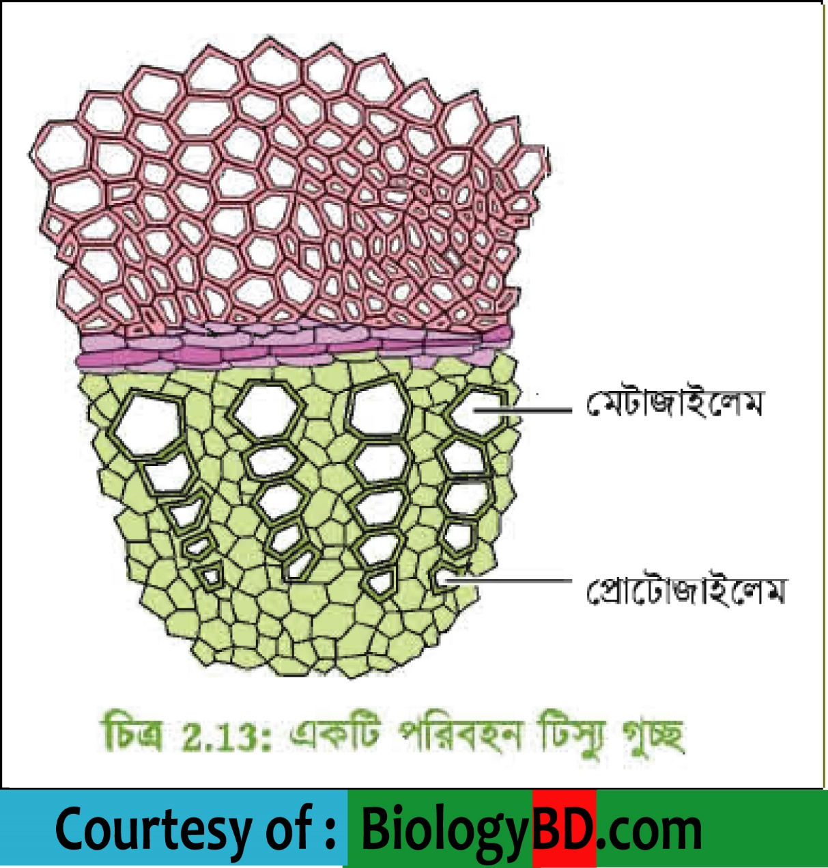
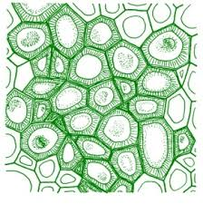

Slide 4
উদ্ভিদের জটিল টিস্যু

Slide 5
শিখনফল
এই ক্লাস শেষে শিক্ষার্থীরা- - - - - -
১। জটিল টিস্যু কি তা লিখতে পারবে।
২। জটিল টিস্যু কত প্রকার ও কি কি তা বলতে পারবে।
৩। জাইলেম ও ফ্লোয়েম টিস্যু কি কি কোষ দ্বারা গঠিত তার নাম উল্লেখ করতে পারবে।
৪। জাইলেম ও ফ্লোয়েম টিস্যুর কাজ ব্যাখ্যা করতে পারবে।

Slide 6
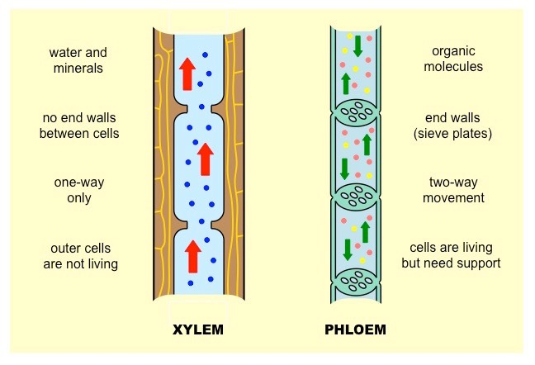

Slide 7
একক কাজ
জটিল টিস্যু কি ?
বিভিন্ন প্রকার কোষের সমন্বয়ে যে টিস্যু গঠিত হয় তাকে জটিল টিস্যু বলে।

Slide 8
আবার আমারা “একটি একক” কাজ করব।
জটিল টিস্যু কত প্রকার ও কি কি ।

Slide 9
জটিল টিস্যু
দুই প্রকার
১। জাইলে টিস্যু
২। ফ্লোয়েম টিস্যু

Slide 10
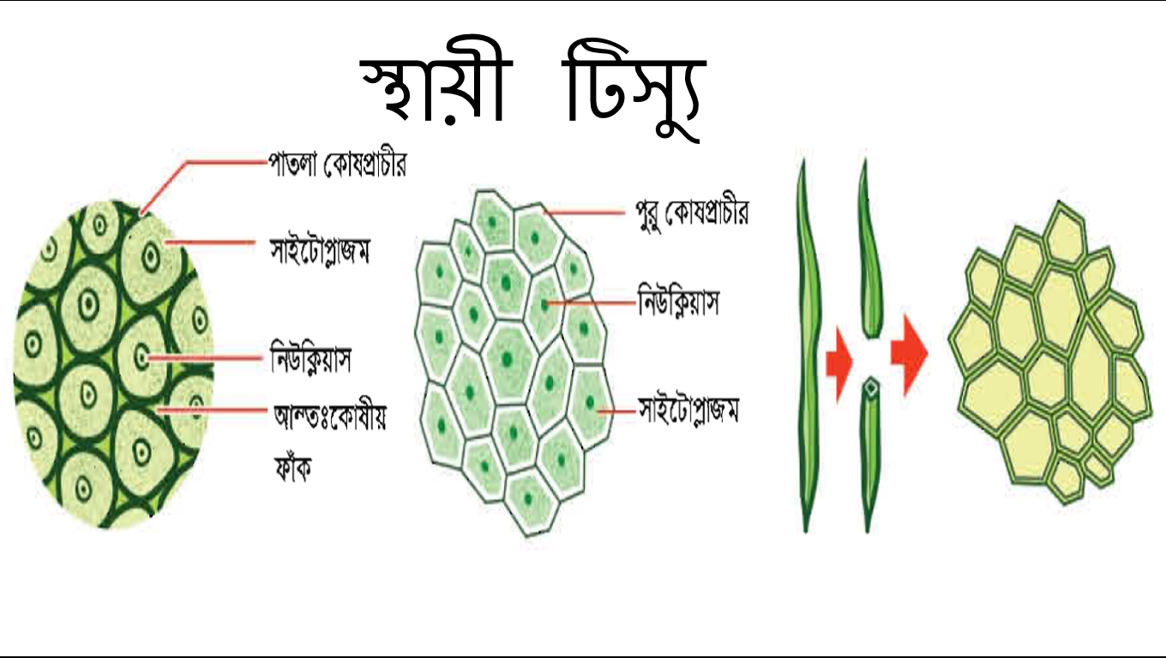
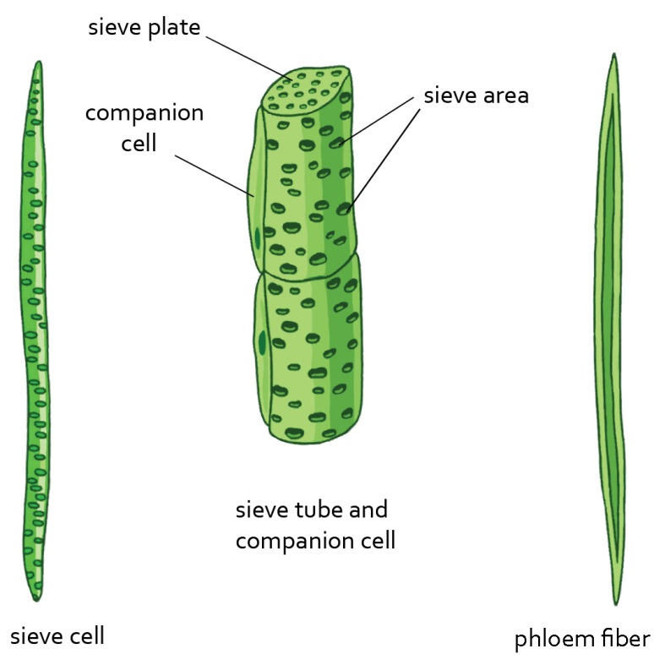
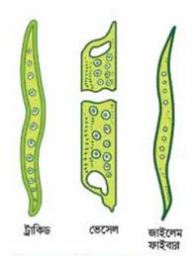
নিচে জাইলেম টিস্যুর কোষের চিত্রগুলো লক্ষ কর
ভেসেল
জাইলেম
পেরেনকাইমা
জাইলেম
ফাইবার
ট্রাকিট

Slide 11
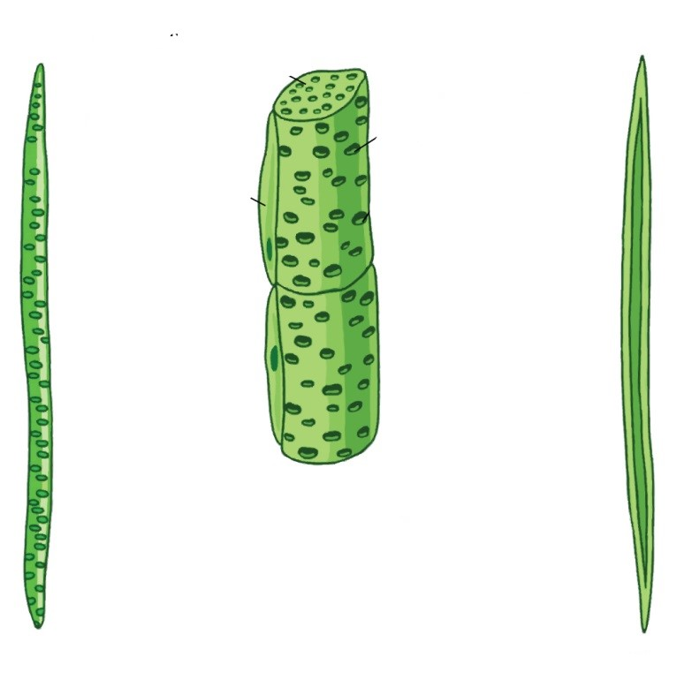
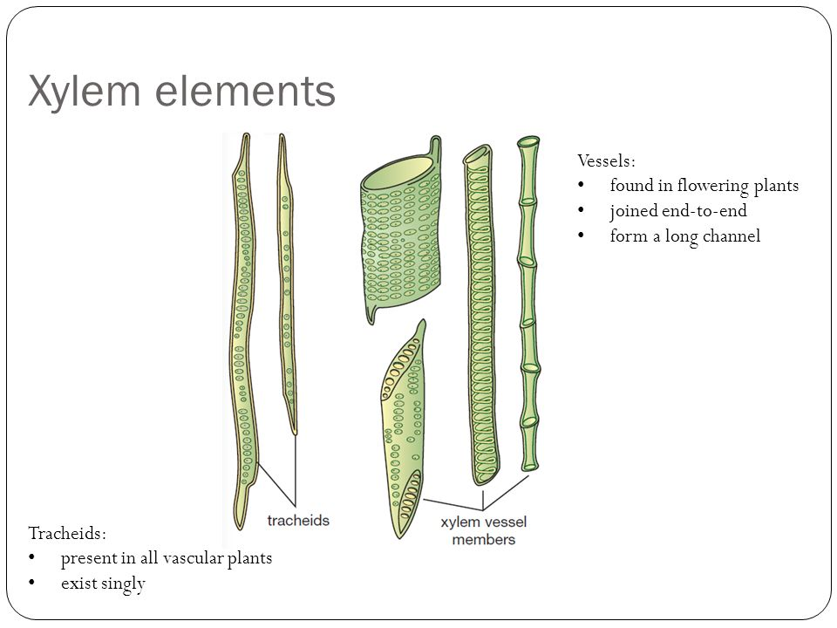
নিচে ফ্লোয়েম টিস্যুর কোষের চিত্রগুলো লক্ষ কর
সিভনল
সঙ্গিকোষ
ফ্লোয়েম
পেরেনকাইমা
ফ্লোয়েম
ফাইবার

Slide 12
জোড়ায় কাজ
জাইলেম ও ফ্লোয়েম টিস্যু কি কি কোষ দ্বারা গঠিত তার নাম লিখ।

Slide 13
জাইলেম টিস্যু চারপ্রকার কোষ দিয়ে গঠিত।
১। ট্রাকিড
২। ভেসেল
৩। জাইলেম প্যারেনকাইমা
৪। জাইলেম ফাইবার

Slide 14
ফ্লোয়েম টিস্যু চার প্রকার কোষ নিয়ে গঠিত
১। সিভনল
২। সঙ্গীকোষ
৩। ফ্লোয়েম পেরেনকাইমা
৪। ফ্লোয়েম ফাইবার

Slide 15
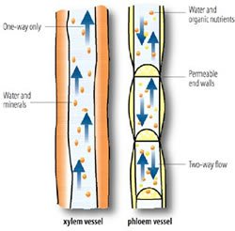

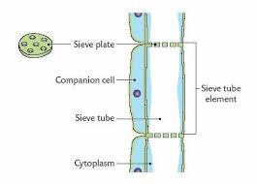
ফ্লোয়েম টিস্যুর কার্যপ্রক্রিয়া
C6H12O6
জাইলেম টিস্যুর কার্যপ্রক্রিয়া
H2O
Na, Fe,
Mg,
Cu,
Ca
othrs,
মাটি

Slide 16
দলীয় কাজ
জাইলেম ও ফ্লোয়েম টিস্যুর কাজ ব্যাখ্যা কর।

Slide 17
জটিল টিস্যুর কাজ
জাইলেম টিস্যু কাজ
ফ্লোয়েম টিস্যু কাজ
মাটি থেকে পানি ও অন্যান্য খনিজ লবন আয়ন হিসাবে শোষন, খাদ্য সঞ্চয়, উদ্ভিদ অঙ্গকে দৃড়তা প্রদান করা, উদ্ভিদকে যান্ত্রিক শক্তি যোগান দেওয়া এই টিস্যুর প্রধান কাজ।
পাতায় প্রস্তুতকৃত ( শর্করা ) খাদ্য উদ্ভিদ দেহের বিভিন্ন স্থানে পরিবহন, খাদ্য সঞ্চয় করা, মূলে সঞ্চয়কৃত খাদ্য পরিবহন করা এই টিস্যুর প্রধান কাজ।
উদ্ভিদদেহে খাদ্য পরিবহনে অংশ নেয় বলে এই টিস্যুর অপর নাম পরিবহন টিস্যু।

Slide 18
মূল্যায়ন
১। জটিল টিস্যুকে কেন পরিবহন টিস্যু বলা হয়।
২। পাতায় প্রস্তুতকৃত খাদ্যের নাম কি।
৩। কোন কোন রাসায়নিক মৌল উদ্ভিদ সরাসরি বায়ু থেকে গ্রহন করতে পারে।

Slide 19
বাড়ির কাজ
ট্রাকিড, ভেসেল, ও সঙ্গিকোষের চিত্র অংকন কর।

Slide 20
সবাইকে
ধন্যবাদ

